Slide 1
HUD carro elétrico
Interação Humano-Computador - Apresentação de tema
Guilherme Moura 64770
André Ribas 70150

Slide 2
Objectivo
Abordamos as principais funcionalidades de um carro onde a verdadeira preocupação foi com a usabilidade com o utilizador, neste caso os condutores do automóvel, de forma a que a aplicação não desenvolva um sentimento de insatisfação ao utilizador.
A aplicação foi desenvolvida utilizando o ambiente de desenvolvimento Visual Studio, com o sistema WPF e linguagem C#.

Slide 3
Usabilidades
Uma das principais funcionalidades da aplicação é o GPS, onde o condutor poderá inserir os dados do destino desejado, que estará sempre visível no interface.
Poderá controlar as ventoinhas do carro e a sua temperatura interior.
Terá acesso a vários tipos de música, desde a rádio até ao Spotify via online.
Como todo o carro é elétrico o condutor poderá mudar o display do tablier atrás do volante ao seu agrado.

Slide 4
Tarefas de usabilidade
Gerir a temperatura do carro ( usar o Ar condicionado );
Fazer uma chamada;
Alterar músicas;
Mudar aspeto do tablier.

Slide 5
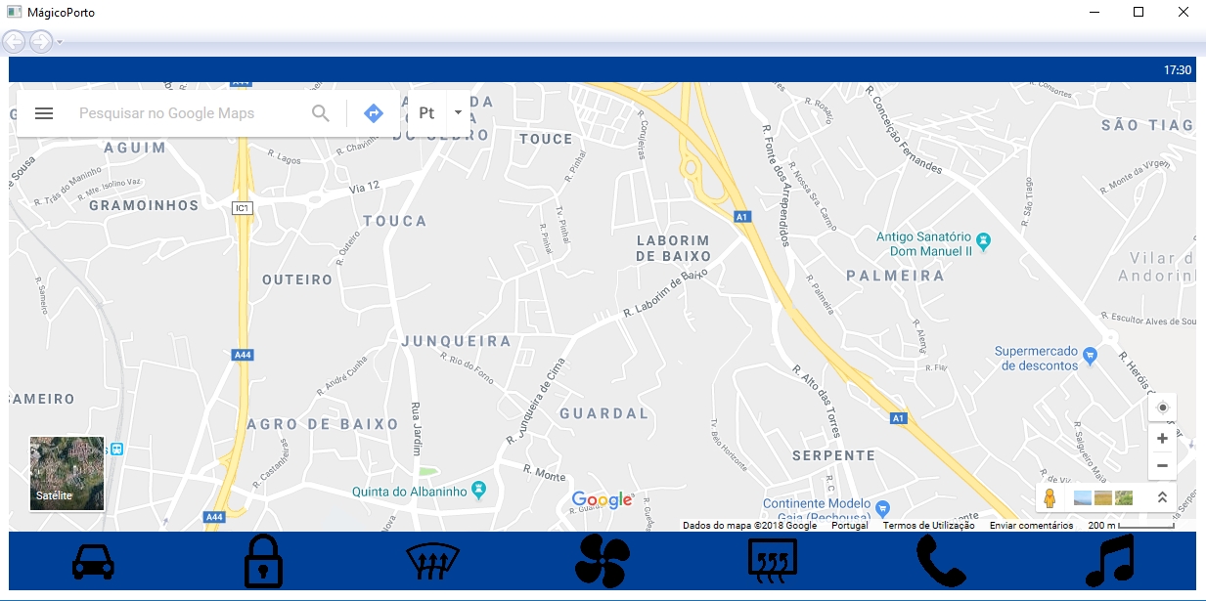
Apresentação da Interface

